Slide 1
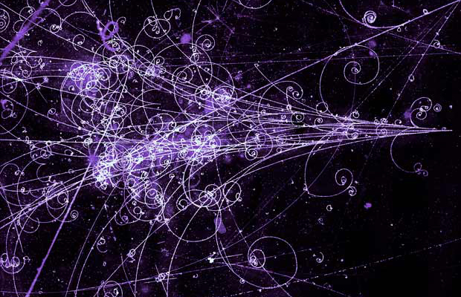
A física de partículas
Ricardo Gonçalo, Laboratório de Instrumentação e Física Experimental de Partículas (LIP)
Com vários slides roubados a colegas e amigos…

Slide 2
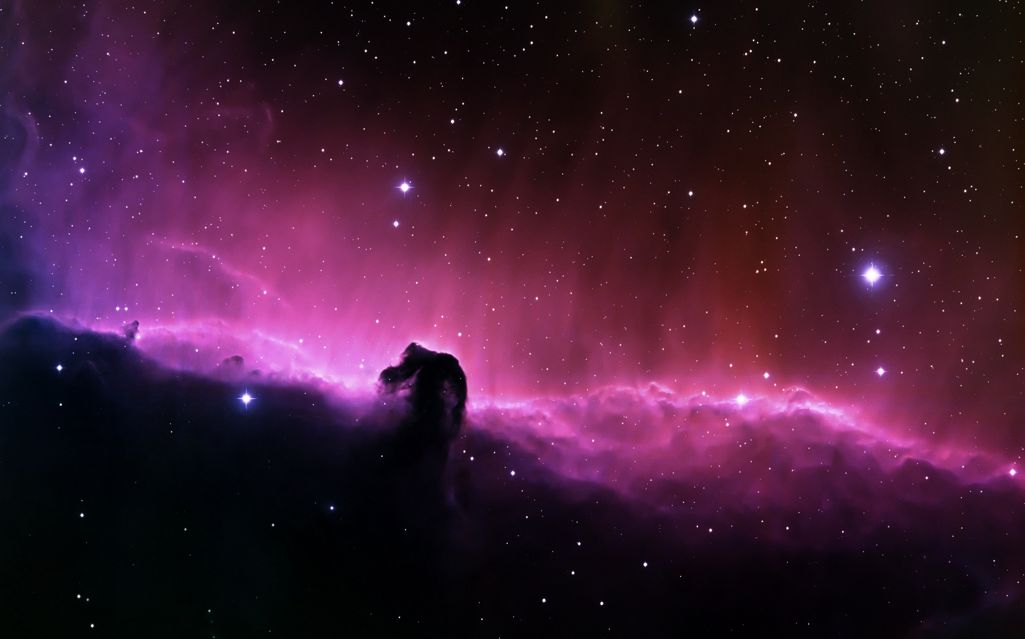
Introdução à física de partículas
?
?
?
?
?
Um pouco de história
Dentro do átomo
O Modelo padrão: forças e partículas
Perguntas em aberto

Slide 3
Aparecimento da física moderna
?
?
?
?
?

Slide 4
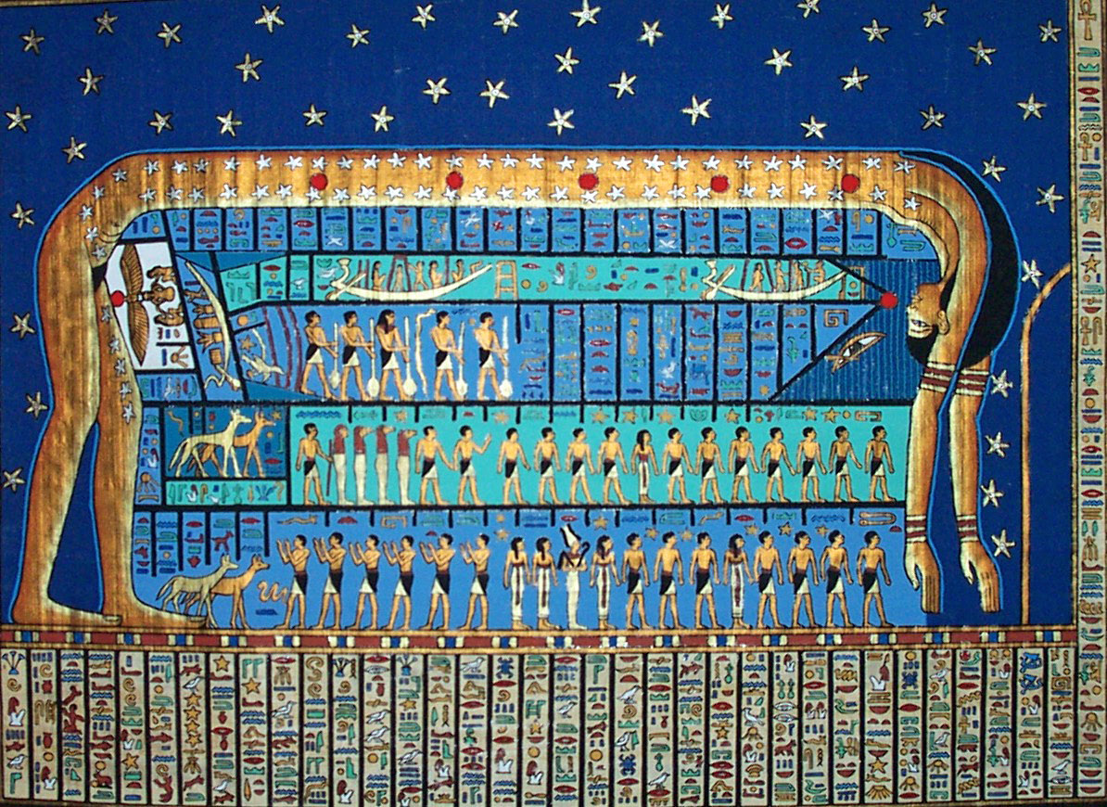
Descrição do Universo: Egípcios (Nut Deusa dos Céus), ~2000 a.C.
(c)2013 Gaspar Barreira

Slide 5
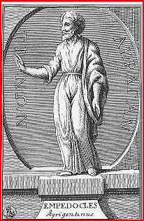
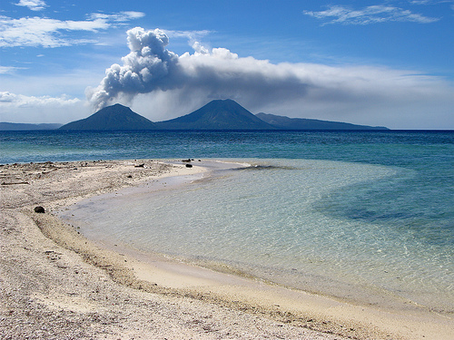
SOMOS FEITOS DE QUÊ ?!
Thales de Mileto, séc.VII a.C.: tudo é água!
Empédocles, séc.V a.C.: os 4 elementos!
AR
FOGO
+a quintessência (referida por Aristóteles no séc.III a.C. )
+A-Tomos
(Leucipo e Demócritos, séc. V a.C. )
ÁGUA
TERRA
(ideia de átomos tb. introduzida na Índia no séc. VI a.C.)
(c)2013 Gaspar Barreira

Slide 6
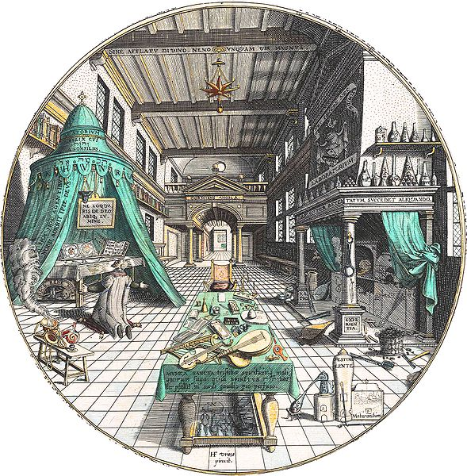
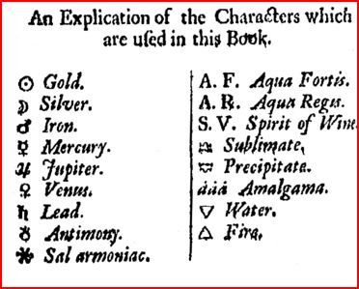
Idade média, Europa:
EXPERIMENTAÇÃO!
Laboratório de Alquimista
(c)2013 Gaspar Barreira

Slide 7
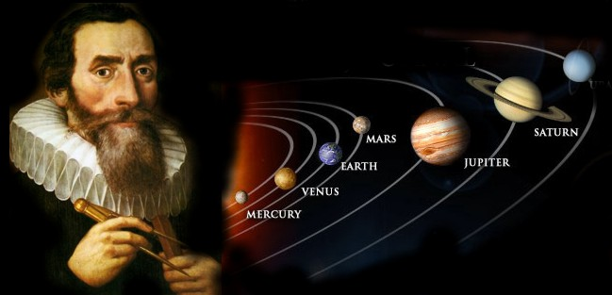
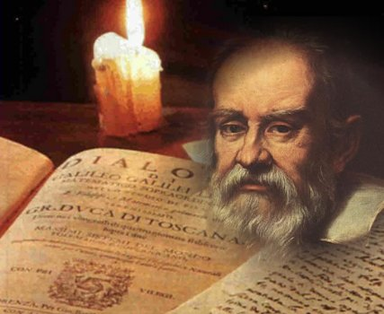
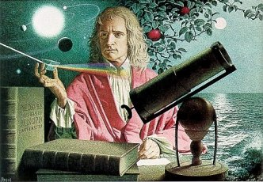
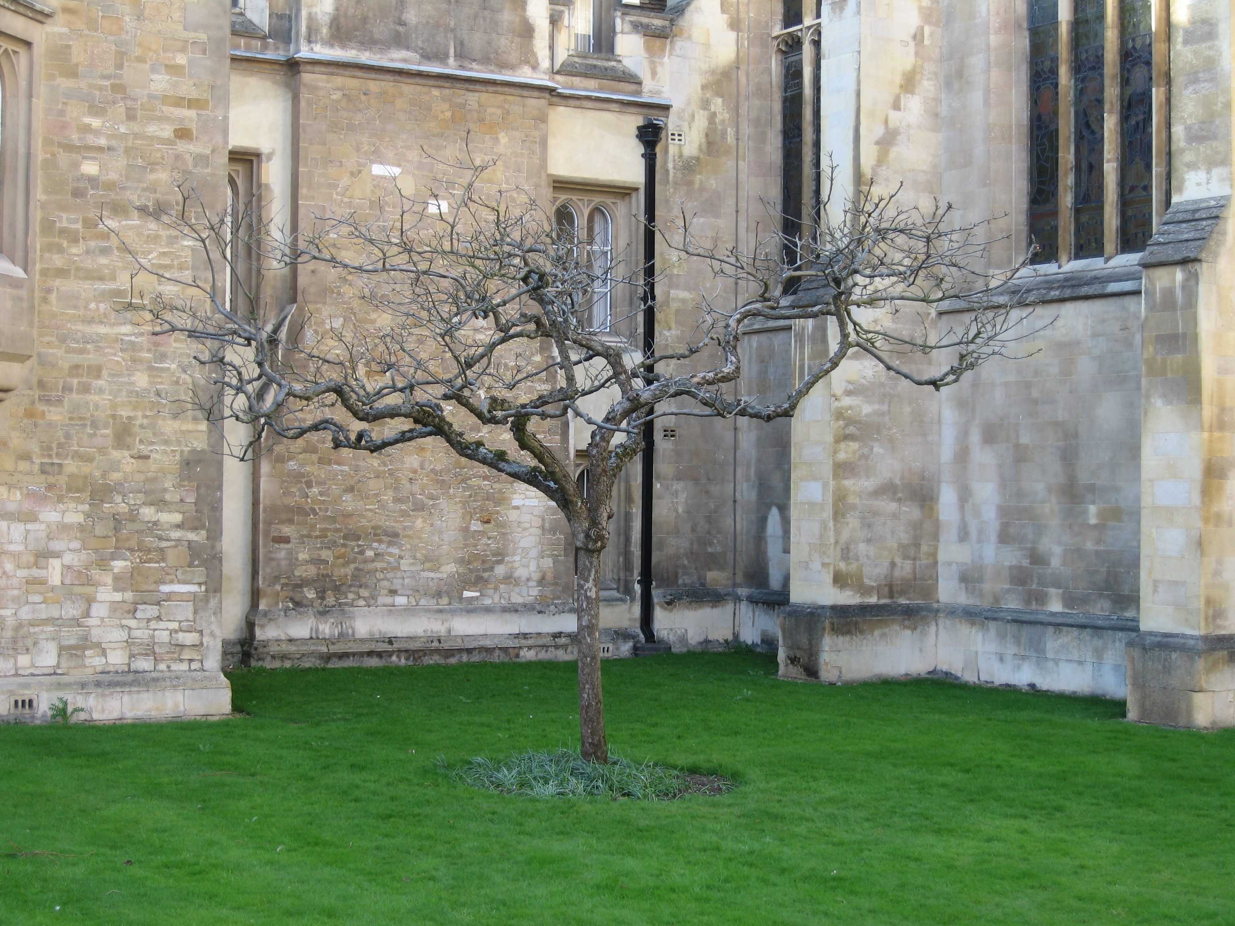
Idade moderna, Europa:
EXPERIMENTAÇÃO TEORIA!
=>
<=
Johannes Kepler (1571-1630)
Física!:
Princípios Matemáticos
da Filosofia
da Natureza!
Galileo Galilei (1564-1642)
René
Descartes
(1596-1650)
cogito
Isaac Newton (1642-1727)
ergo sum
6/42

Slide 8
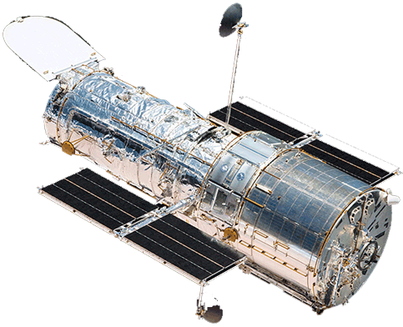
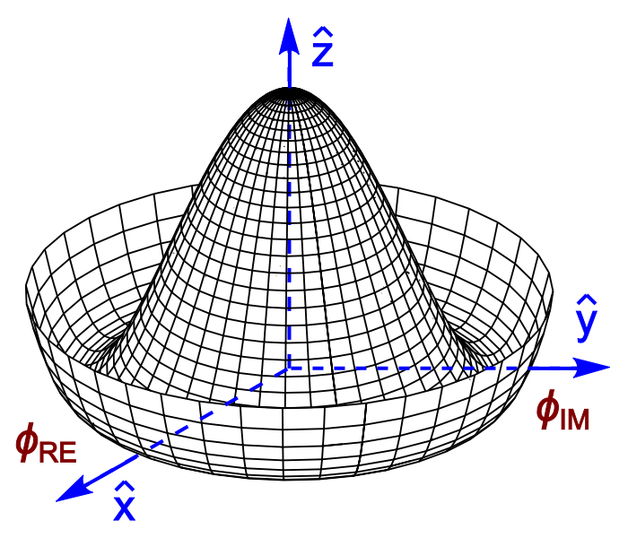
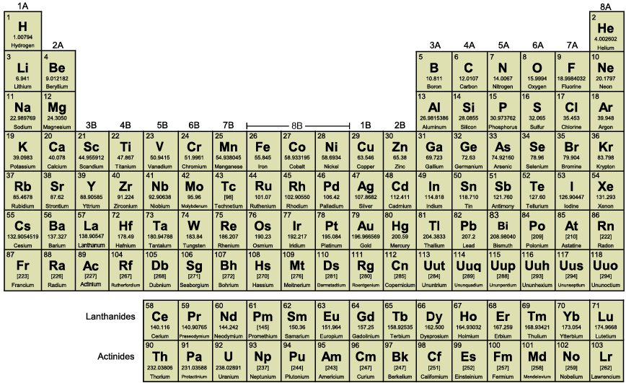
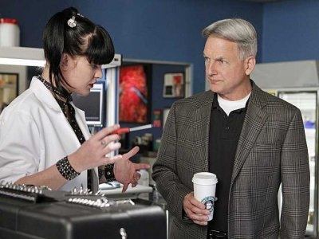
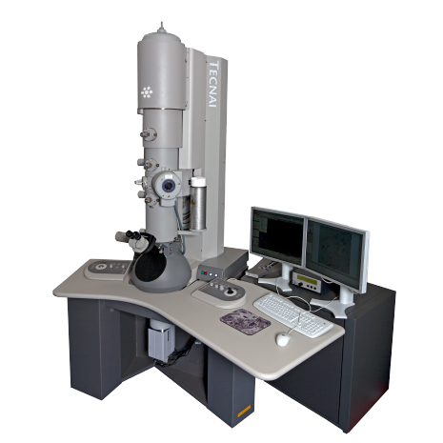
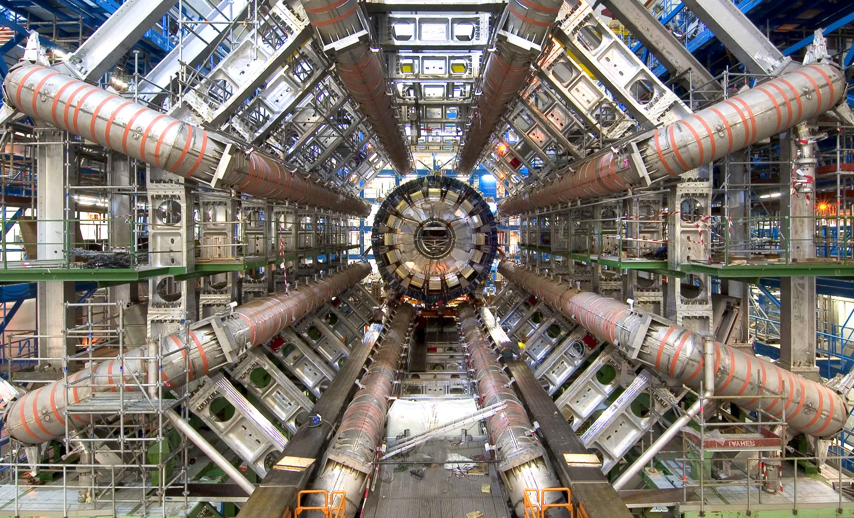
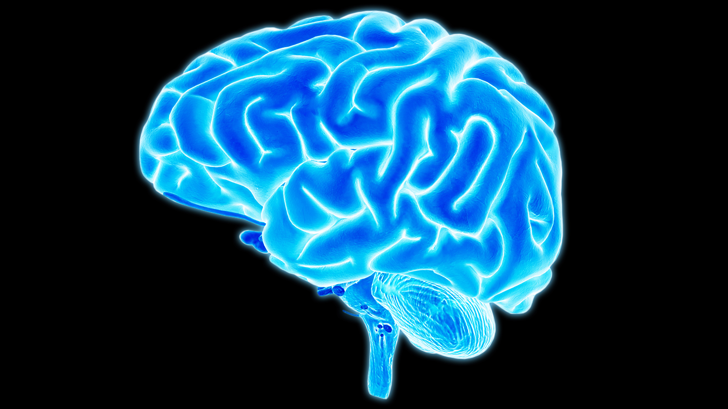
?

Slide 9
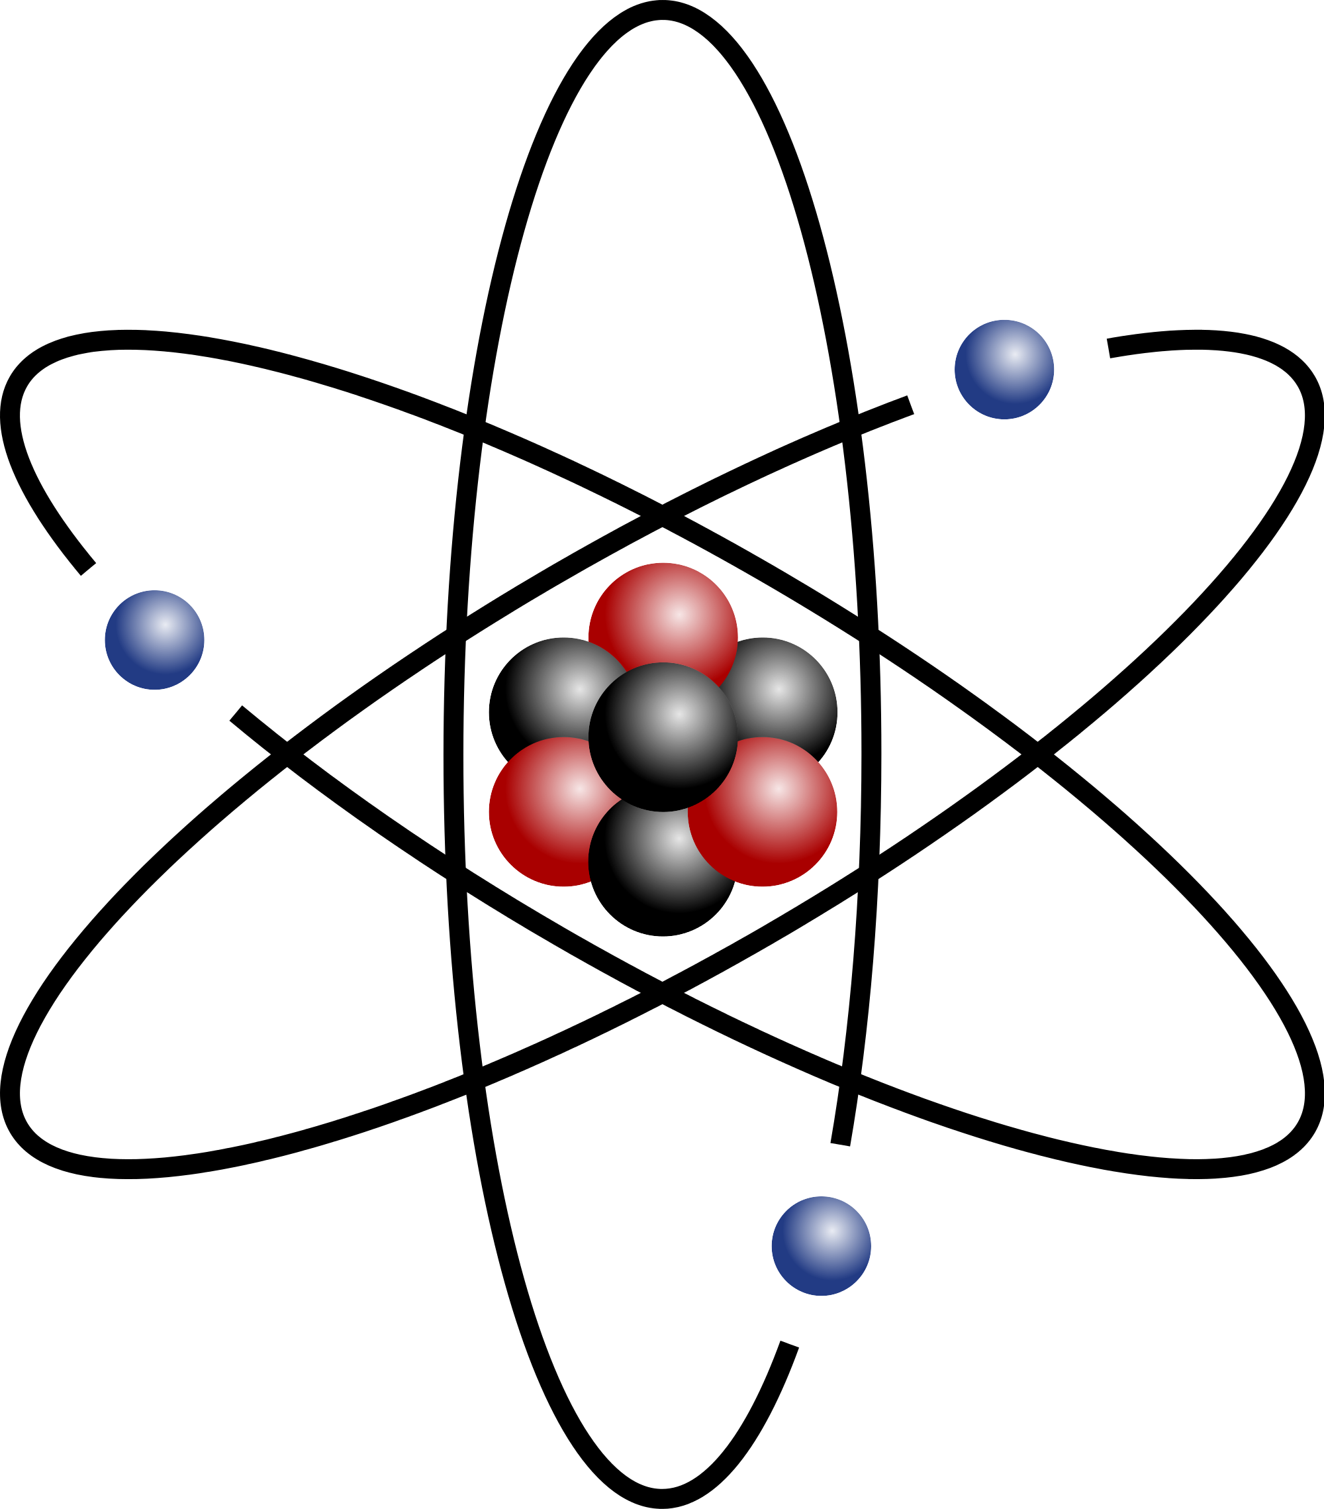
O átomo

Slide 10
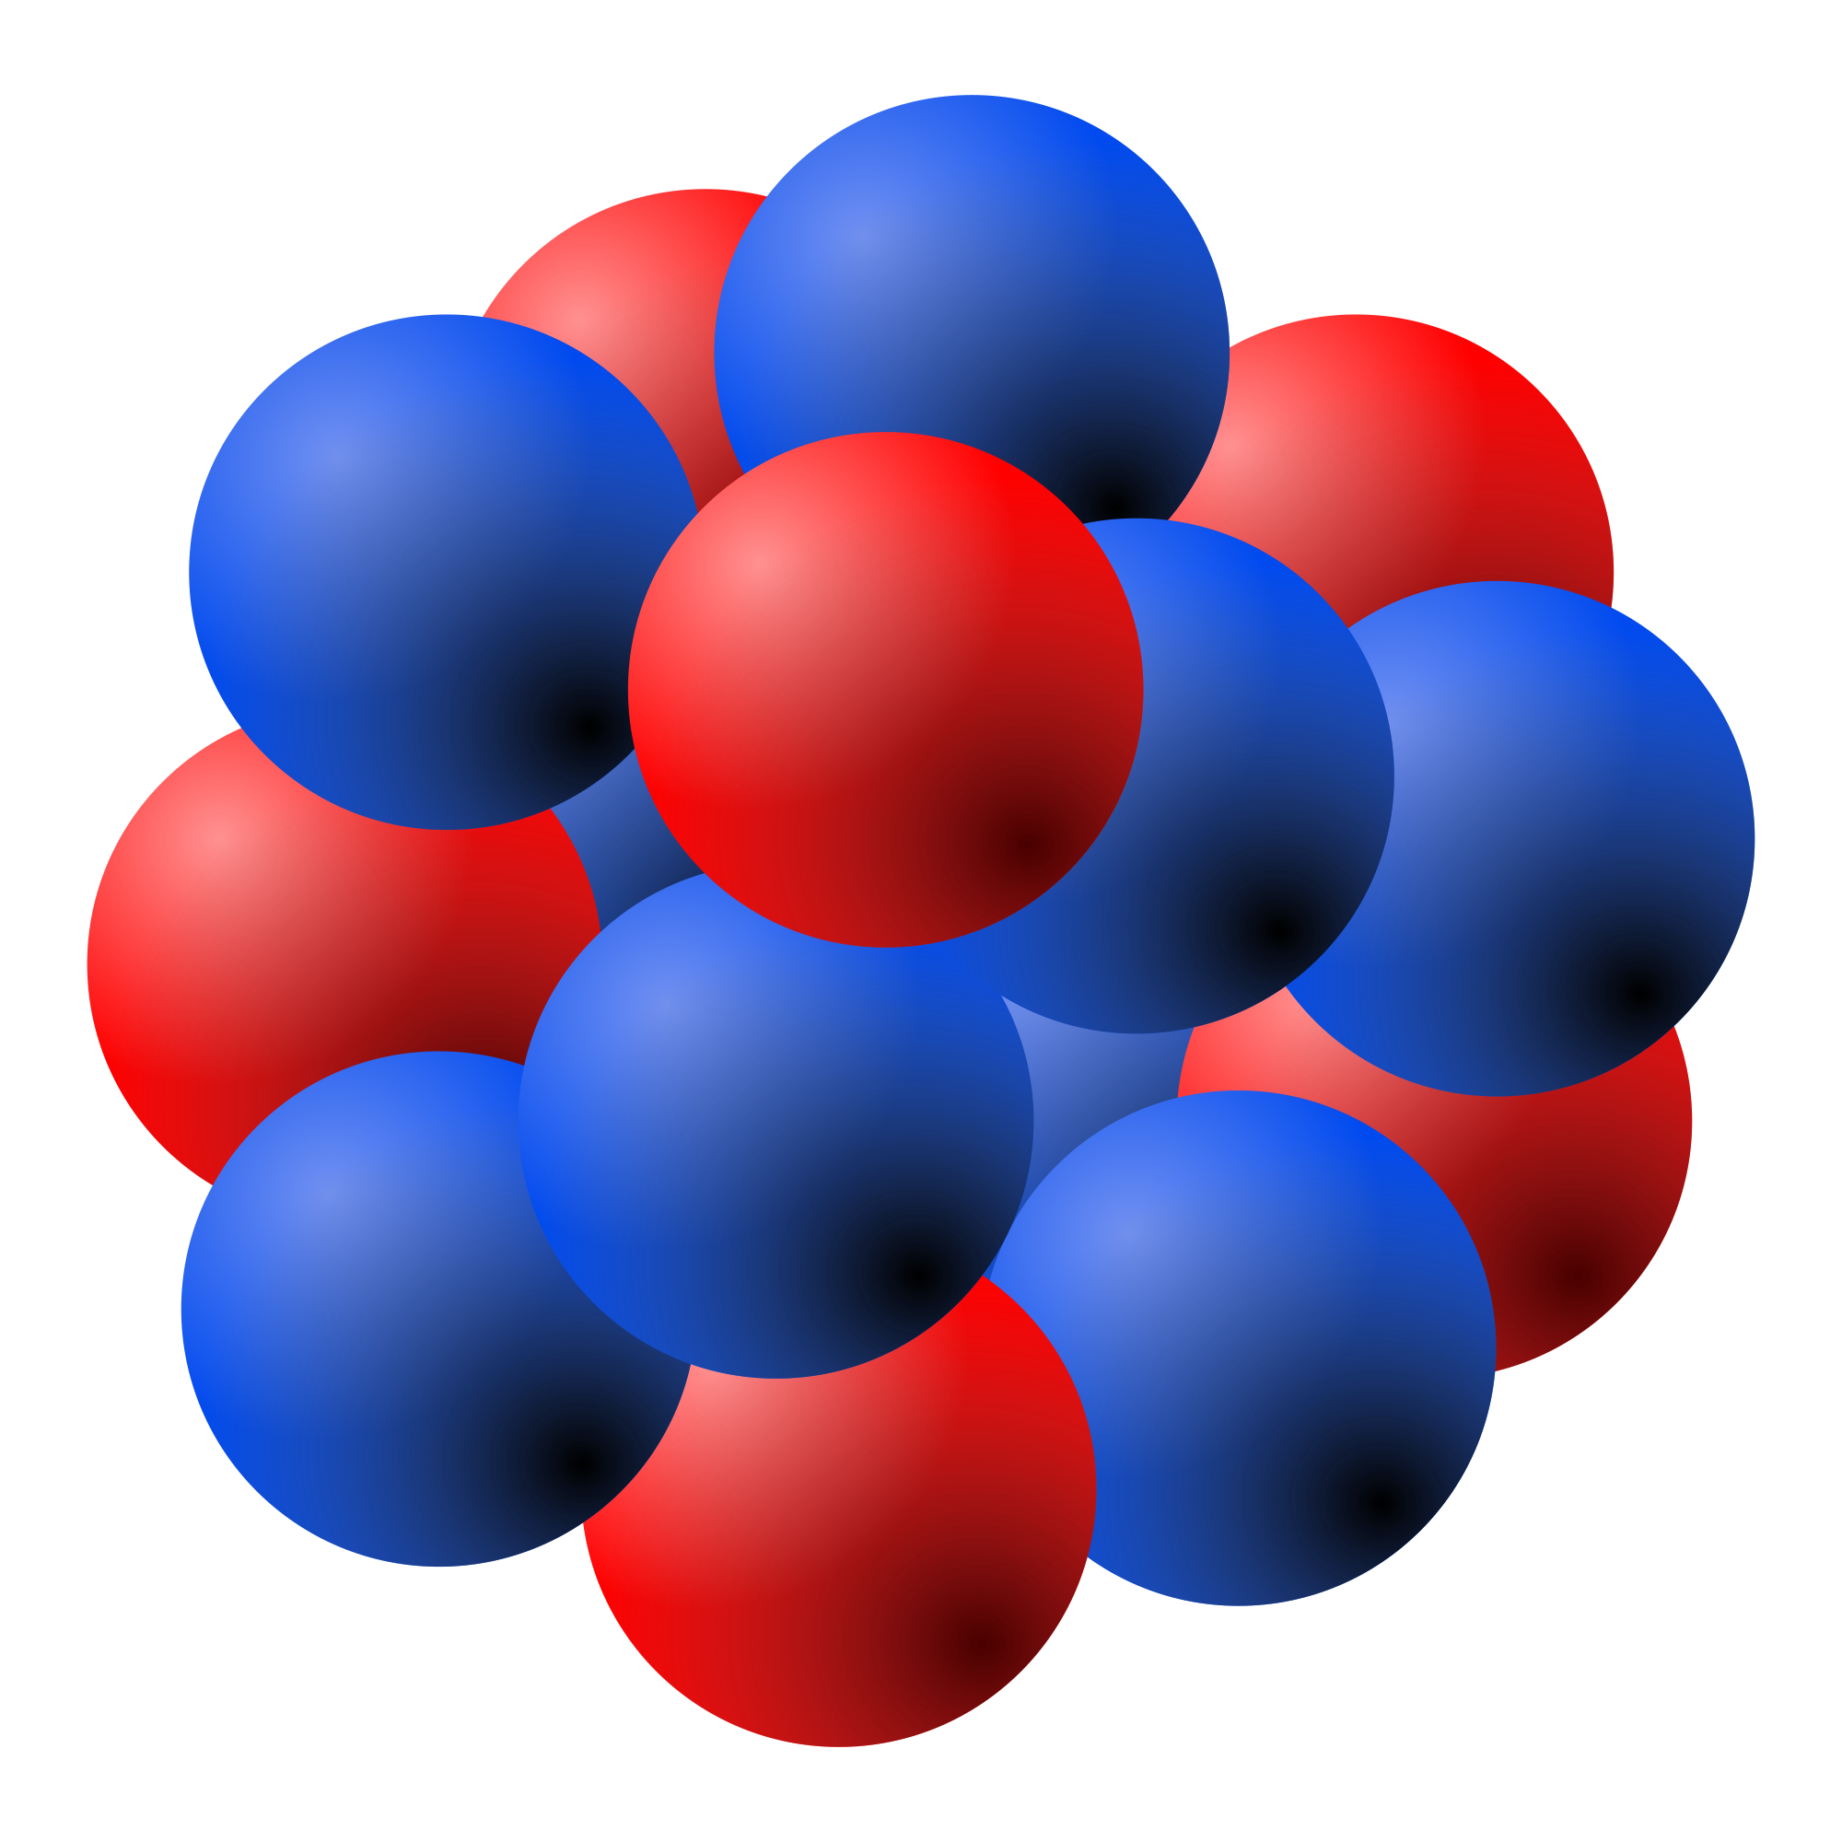
O átomo
99.999 999 999 9% do volume do átomo é vazio!
núcleo x100

Slide 11
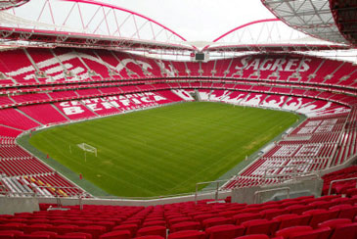
Uma questão de escala...
ÁTOMO
Núcleo = cabeça de alfinete no centro do campo

Slide 12
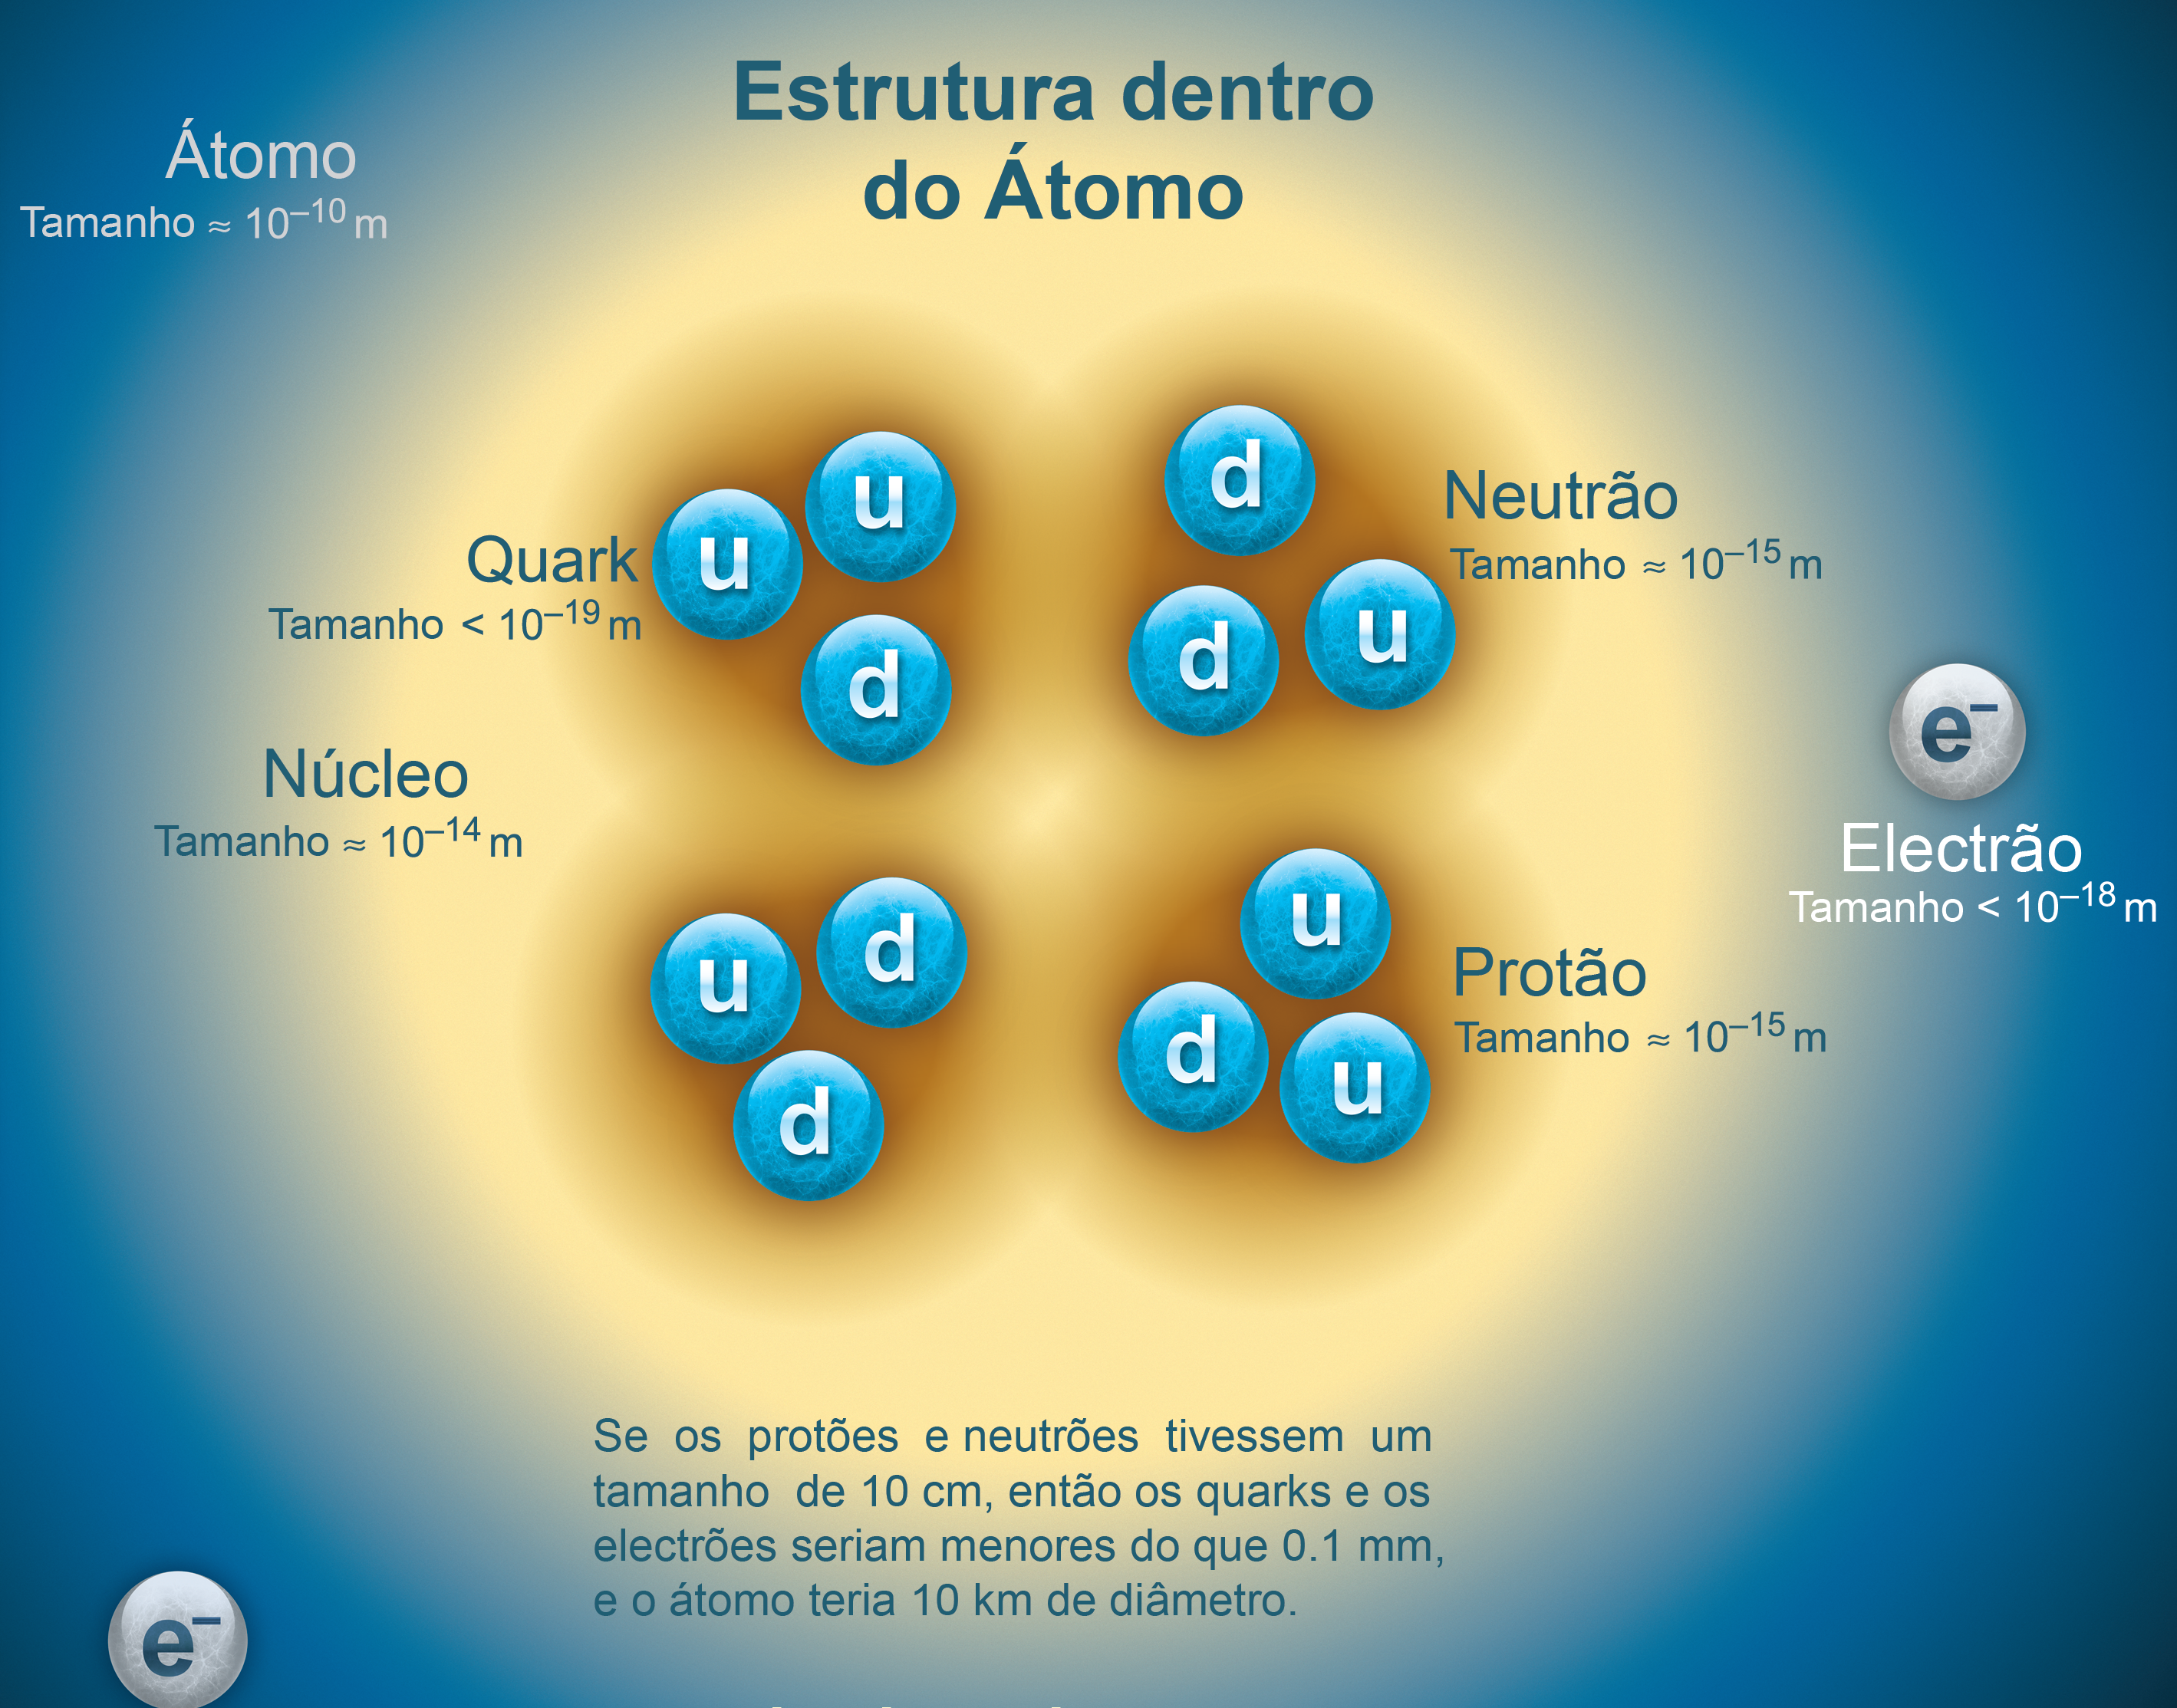
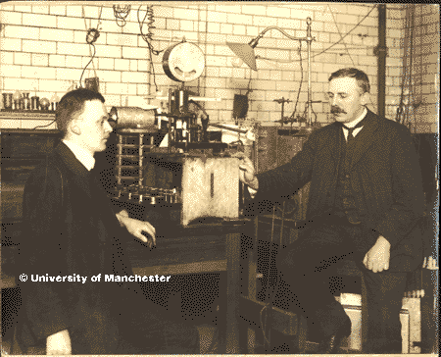
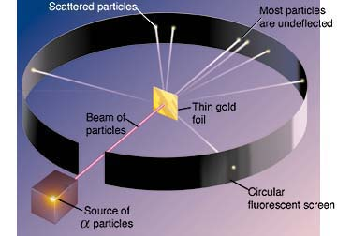
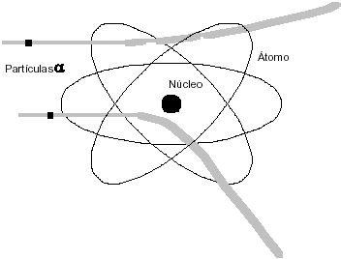
E os Núcleos ?!
Núcleos rodeados por uma nuvem eletrónica!
Rutherford
Geiger
Neutrão
Protão
Força
Nuclear Forte
Núcleo
(1909/1914)
Nuvem
Eletrónica
Força
Elétrica

Slide 13
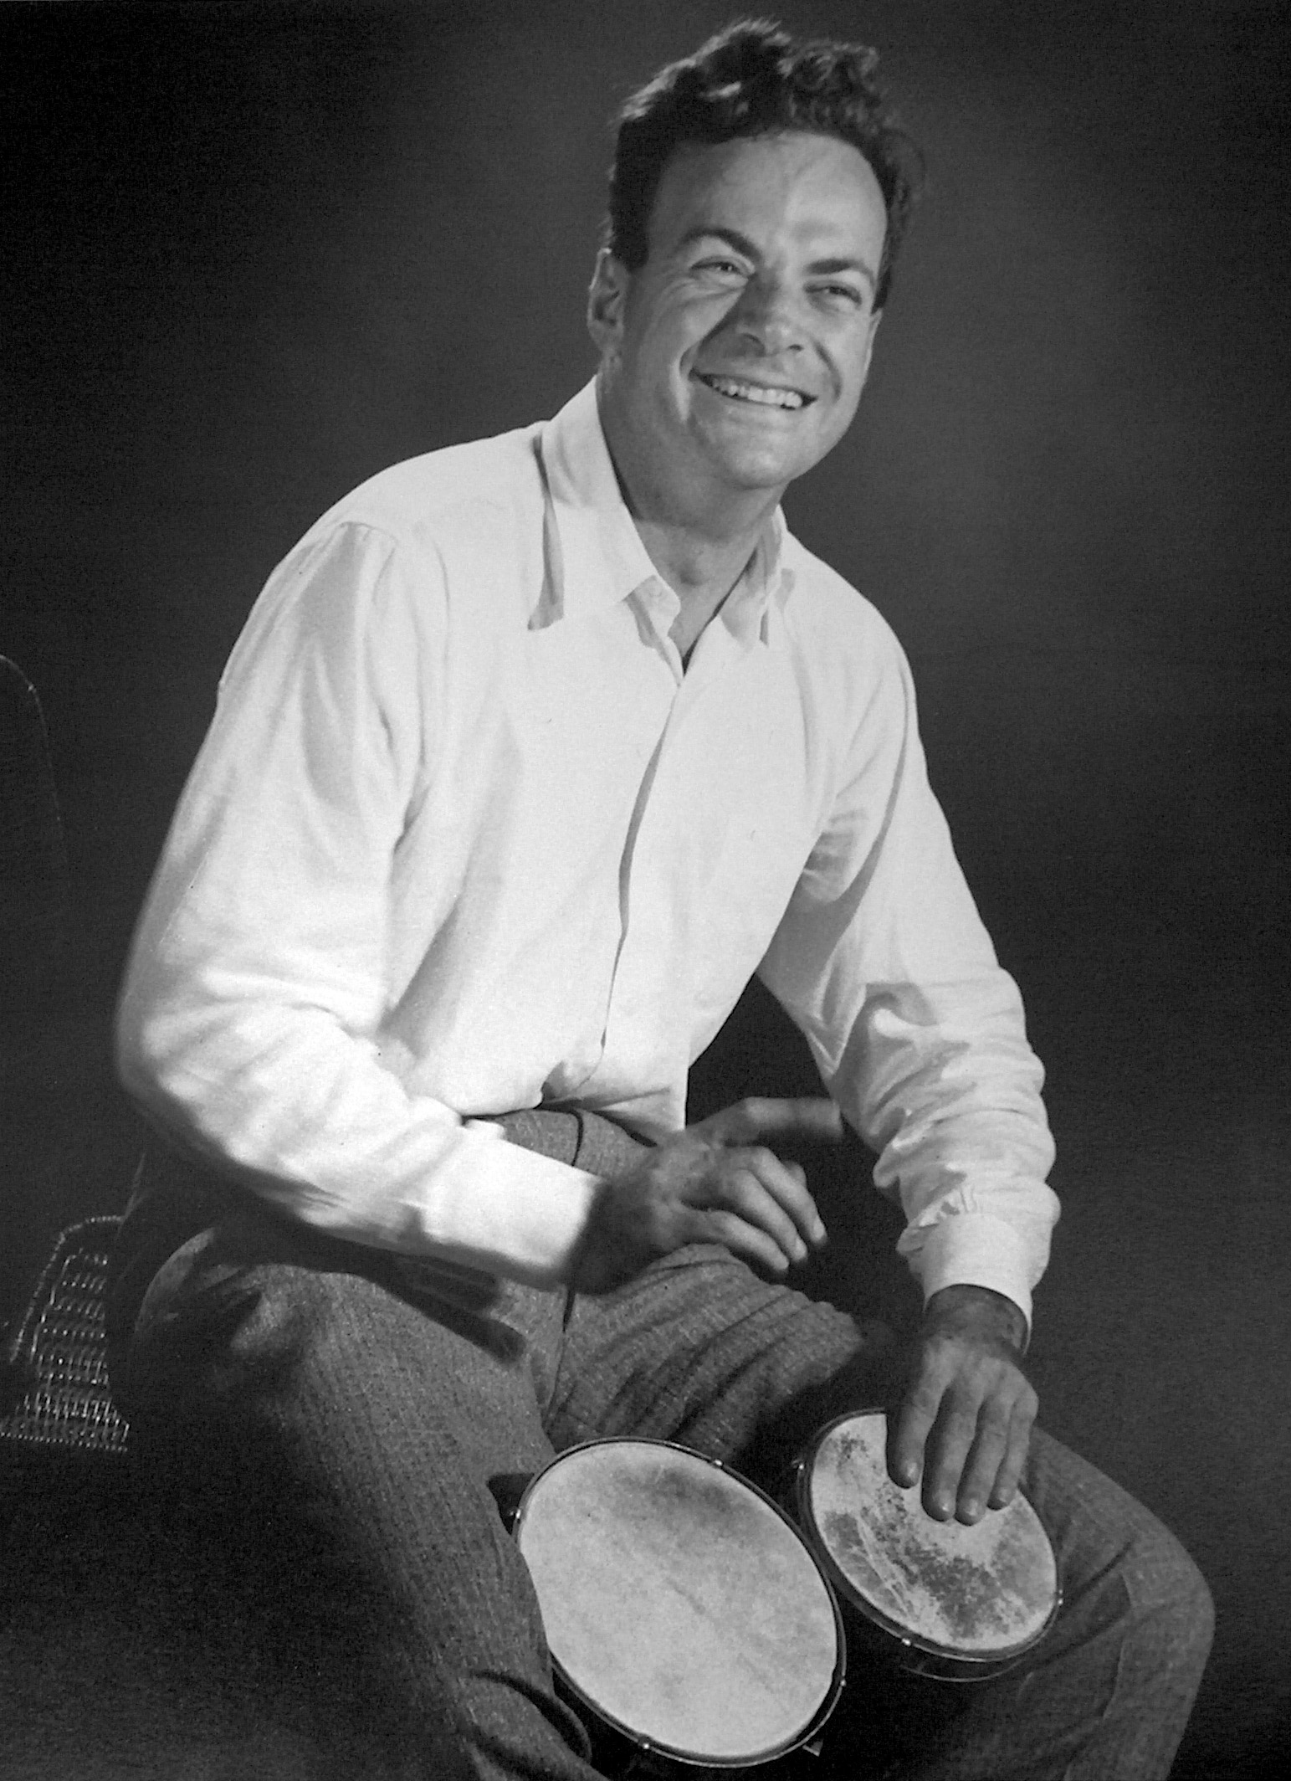
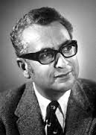
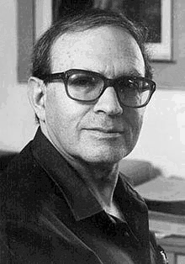
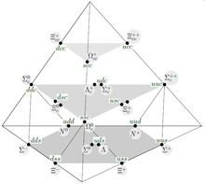
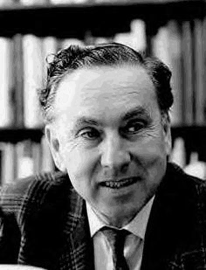
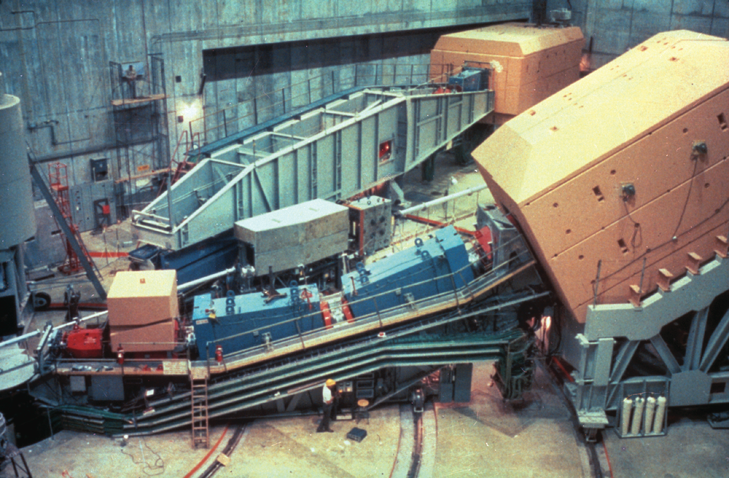
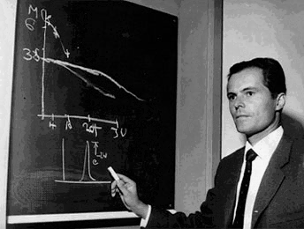
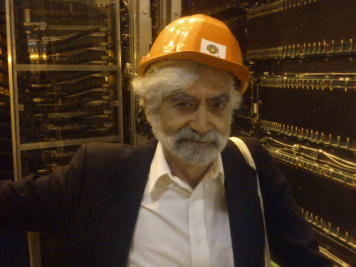
Dentro do Núcleos Atómico
Quarks unidos por gluões
Gell-Mann
Feynmann
Força
Nuclear Forte
Ne’eman
Nuvem
Eletrónica
Força
Elétrica
Hofstadter
Zweig
Mössbauer

Slide 14
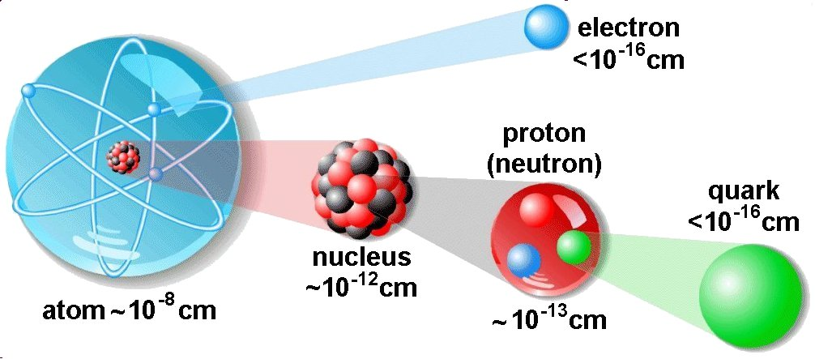
Do àtomo às partículas fundamentais

Slide 15
As forças fundamentais

Slide 16
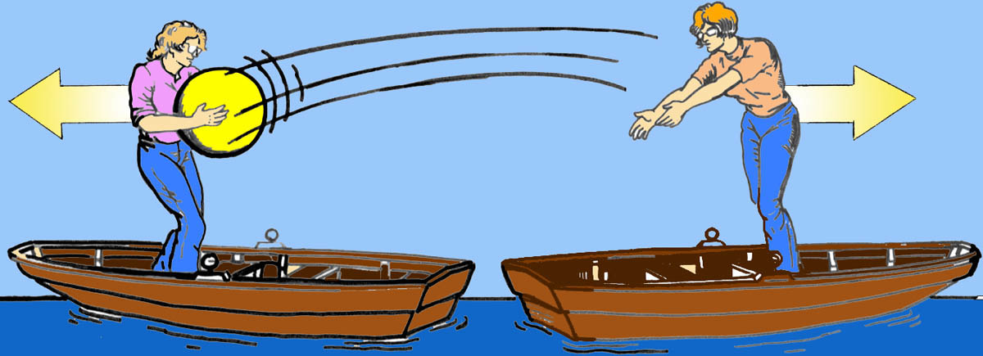
As forças fundamentais

Slide 17
As forças fundamentais
8 gluões (g)
fotão (γ)
W⁺ W⁻ Z⁰
gravitão?

Slide 18
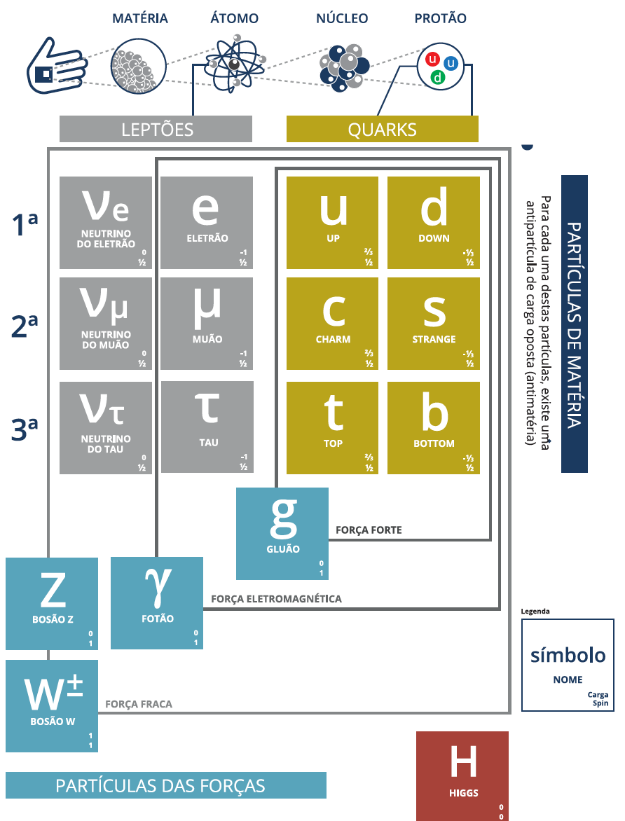
Sumário… até agora
Além disso:
Por cada partícula fundamental existe uma anti-partícula
(a antimatéria)

Slide 19
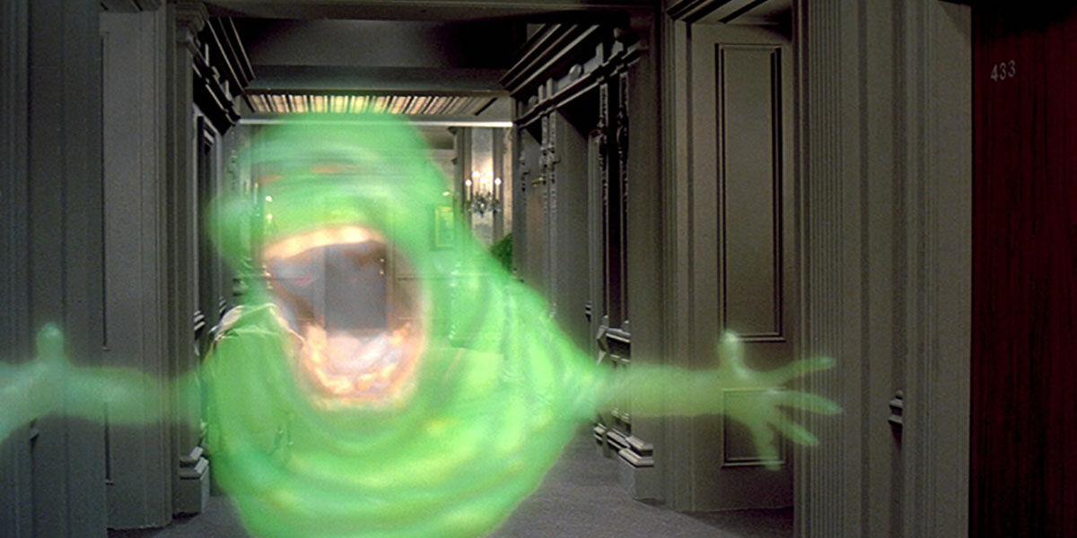
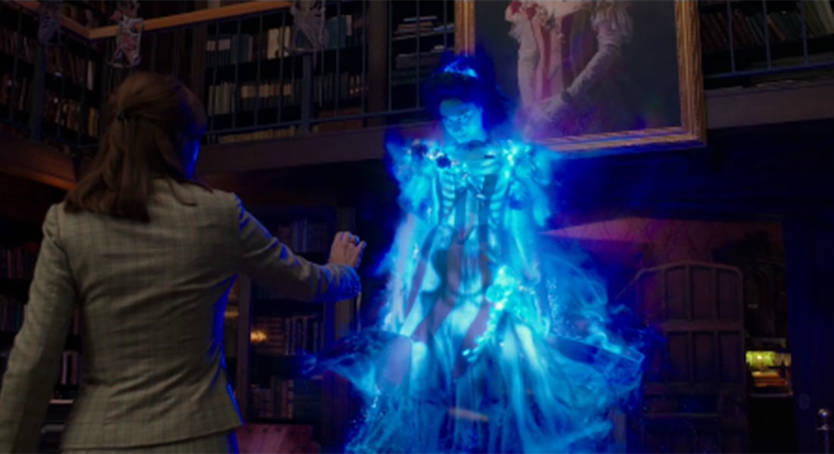
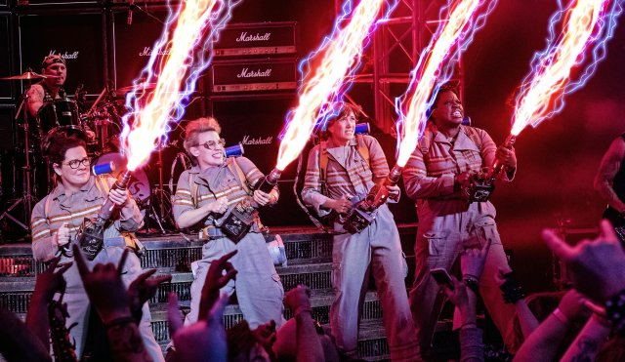
O Que está errado nestas imagens?
Notes:
São fantasmas a atravessar paredes? As paredes são sólidas… Mas isso não é um problema: os sólidos são sobretudo compostos de vazio
Hipótese: fantasmas são compostos de matéria não carregada (não reage à força electromagnética)
Implicação: nesse caso não podíamos vê-los!

Slide 20
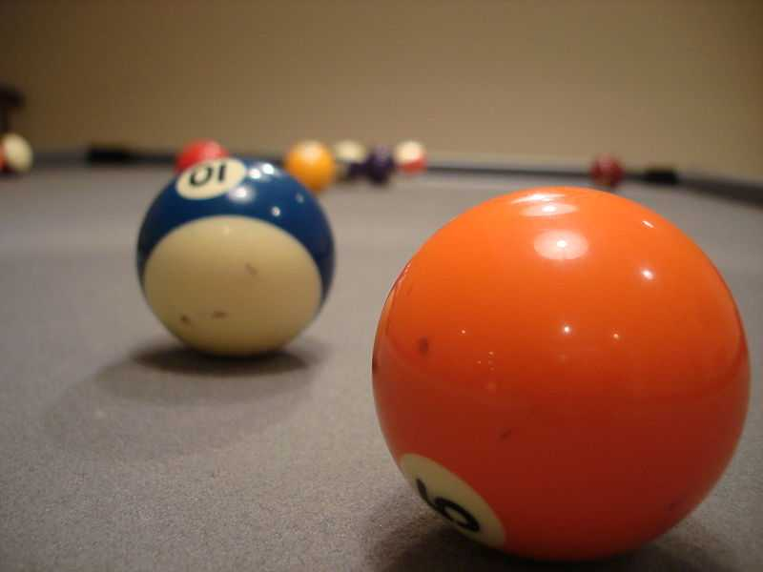
O Protão revisitado

Slide 21
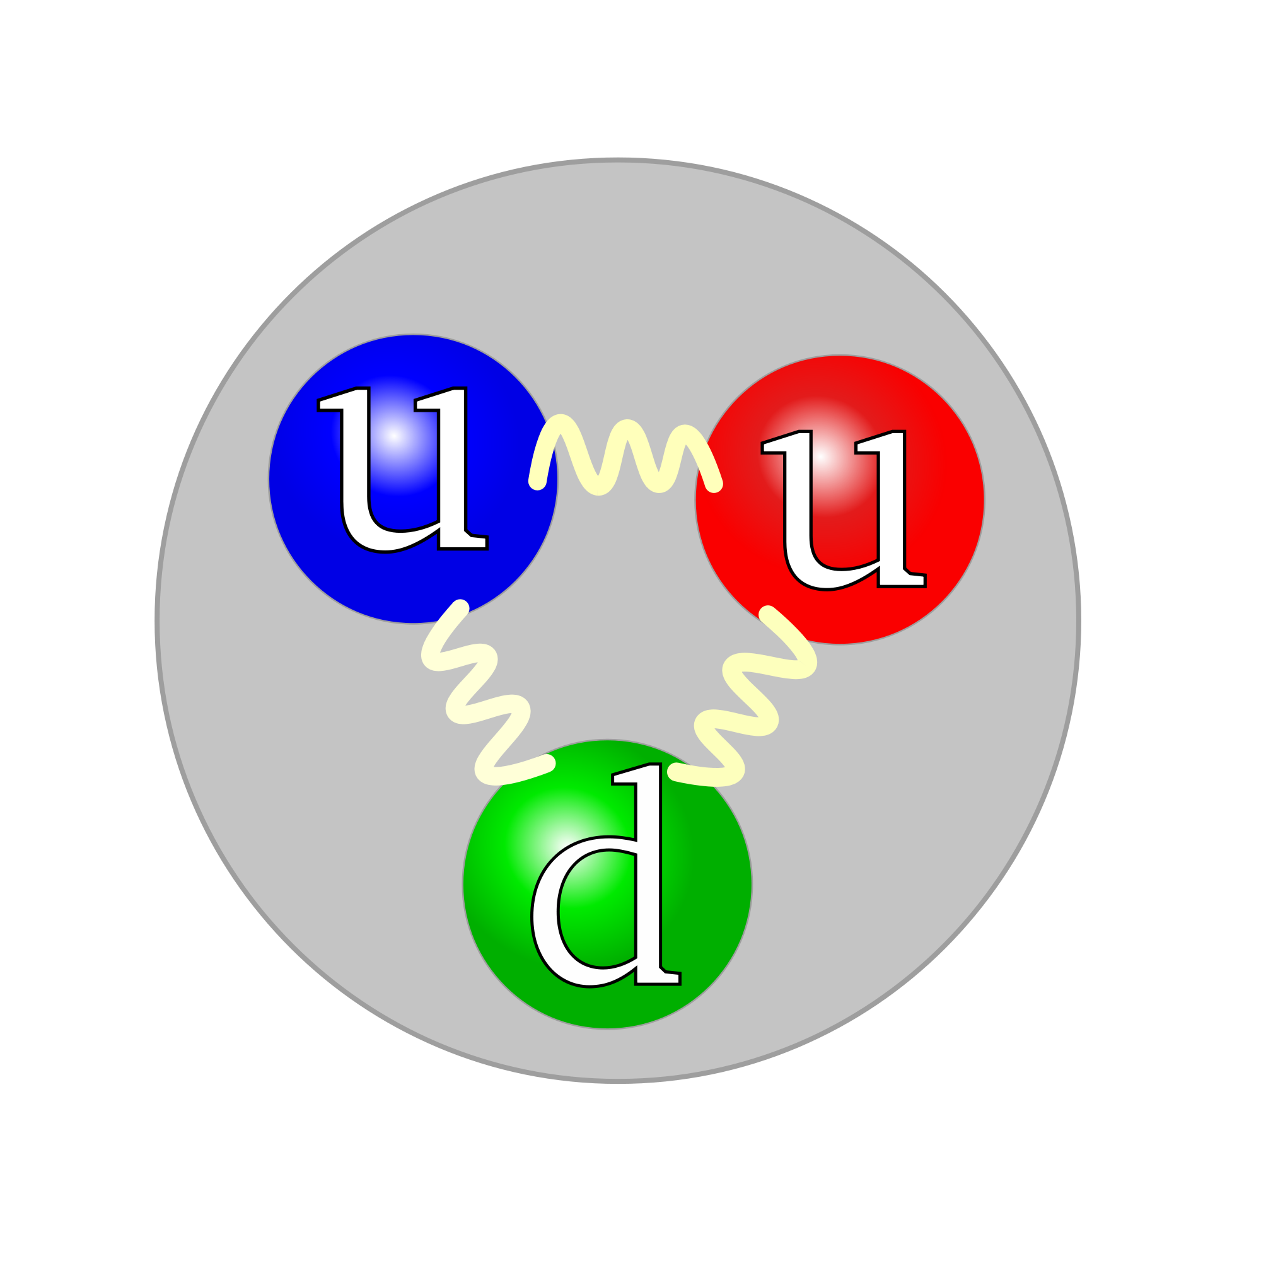
O protão no modelo dos quarks

Slide 22
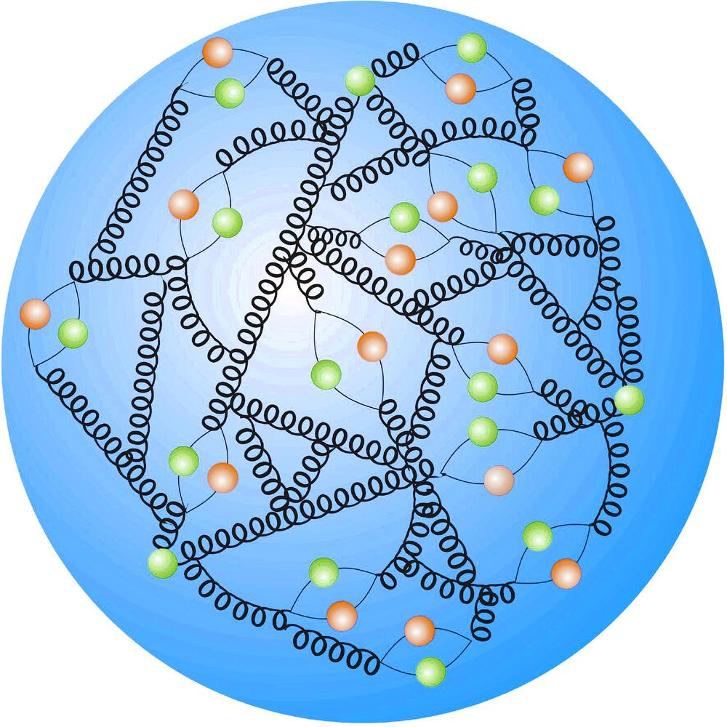
O protão tal como o conhecemos hoje

Slide 23
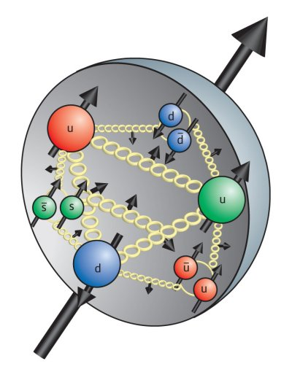
Protões e neutrões feitos de ,Anti-Quarks e Gluões!
Nome Quark | Carga Eléctrica | Spin [h/(2π)] | “Cor” (r,g,b)
u (up) | +2/3 (e) | +1/2
d (down) | –1/3 (e) | +1/2
Quarks
PROTÃO = uud = branco!
q_{P}=2x(2/3)-1/3=3/3= 1 (e)
q_{N}=2/3–2x(1/3)=0
mas realidade
complexa!
d
s
u
Contudo, m_{P}= 0,938 GeV/c² ≈ 1 GeV > > Σm_{q}
os gluões também são coloridos!

Slide 24
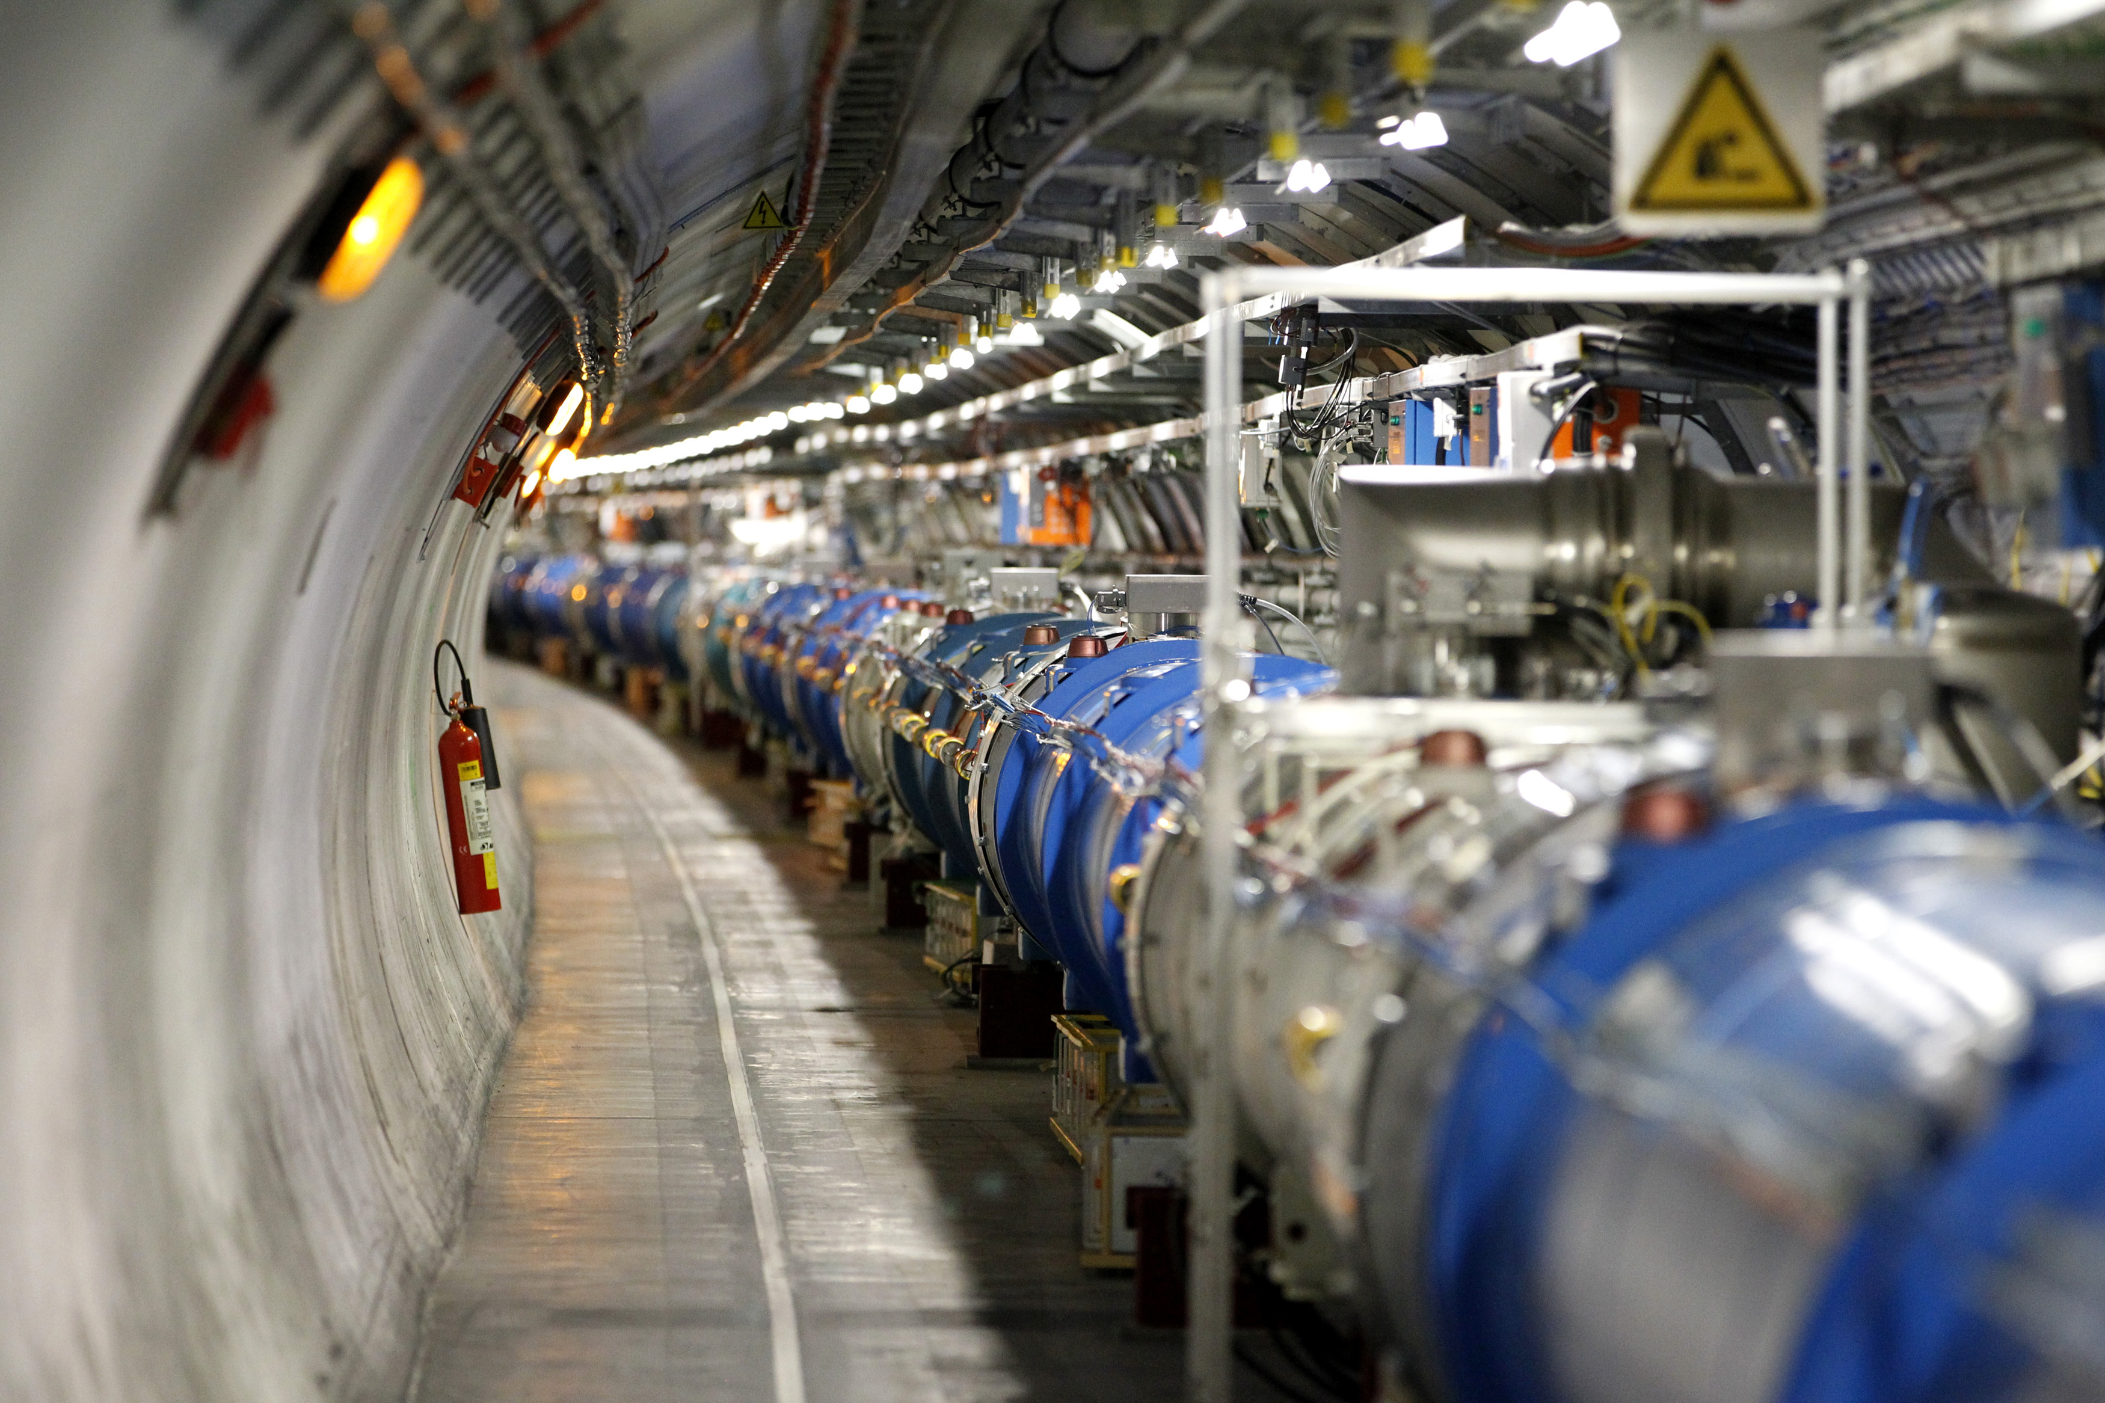
Protões no LHC

Slide 25
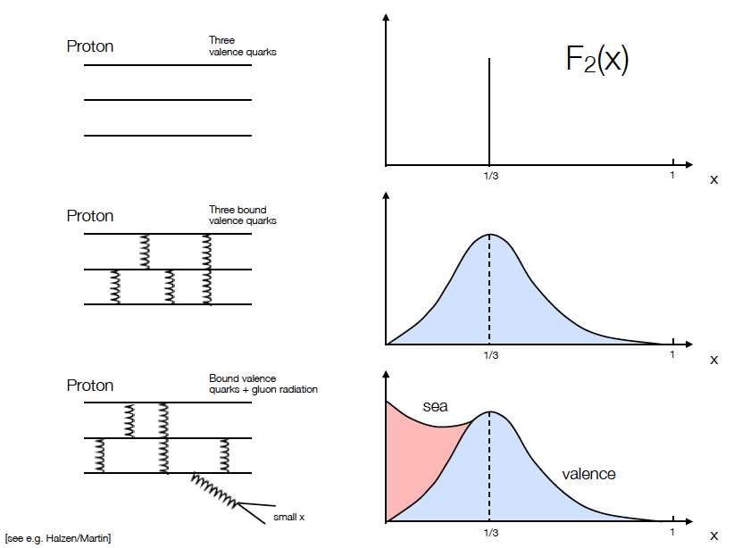
Como se distribui a energia dentro dos protões
x = fracção da energia do protão levada por cada quark ou gluão

Slide 26
A seguir:
?
?
?
?
Neutrinos (quarta-feira)
O bosão de Higgs (sexta-feira)
Perguntas??

Slide 27
E agora, já sabemos tudo?

Slide 28
De onde veio tudo isto?

Slide 29
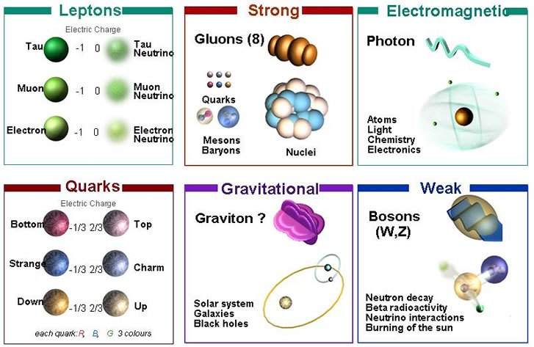
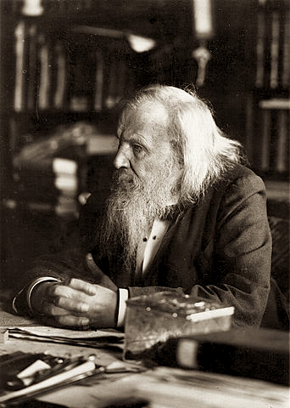
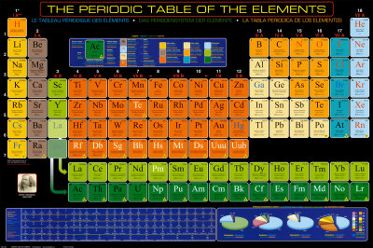
O Modelo Padrão
Eh! Eh!

Slide 30
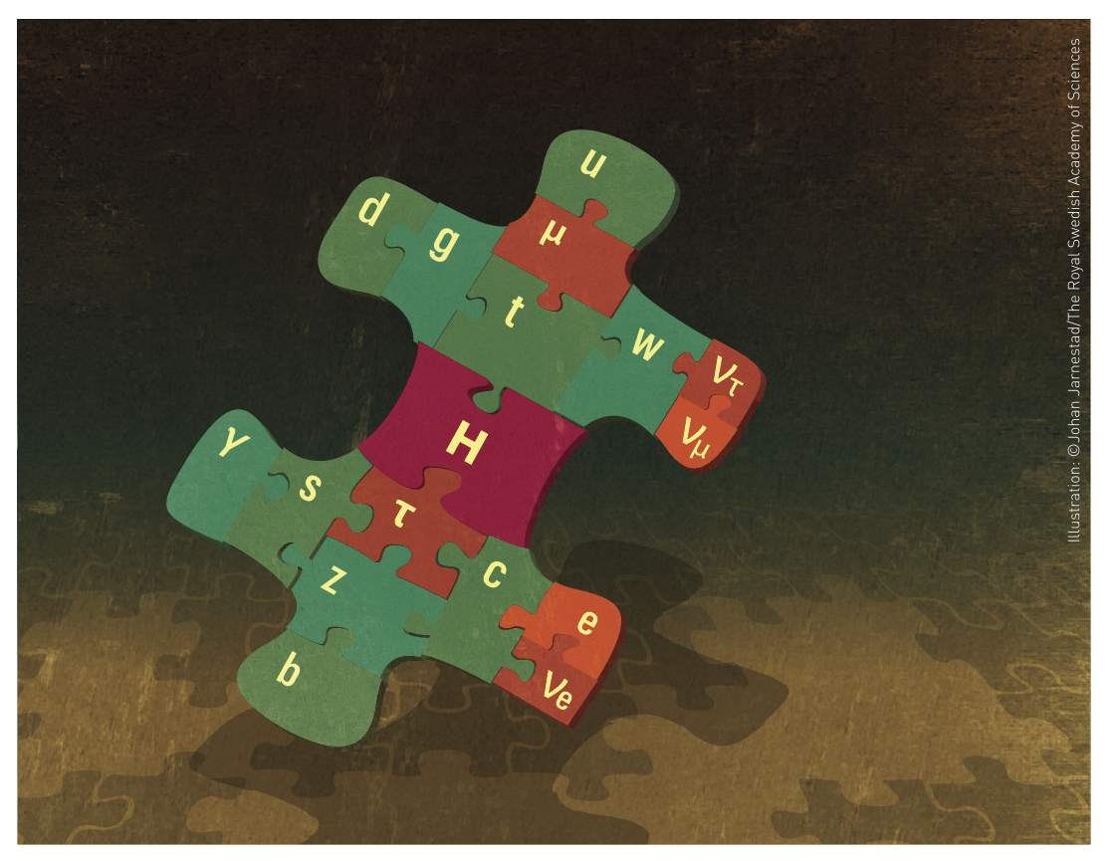
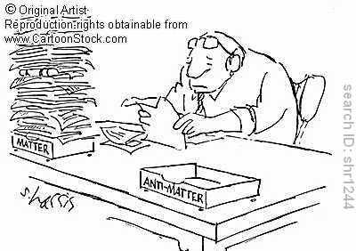
E agora?...
O Modelo Standard NÃO pode ser o puzzle completo!
Há uma dinâmica subjacente ao mecanismo de Higgs?
Porque é que a força das interacções e as massas das partículas são tão diferentes?
E porque é que a expansão do universo é acelerada? Energia escura!
União das forças a alta energia?
Para onde foi a antimatéria?
O que é a matéria escura?
?
?
?
?

Slide 31
Matéria Escura
A sua existência no Universo é clara:
Rotação de galáxias
Espectro da radiação de fundo
Microlensing
Mas não sabemos o que é!
DAMA 0804.2741

Slide 32
Unificação das interacções?
Z/γ
W±

